Slide 1
Conversação em rede
E a noção de “Face” (Goffman)

Slide 2
O que é uma “rede social”?
Conceito de boyd &Ellison (2007):
“Trata-se de uma ferramenta que permite:
1) A construção de um perfil público ou semipúblico;
2) A articulação de uma lista de com quem os usuários dividem conexões e
3) Ver e navegar essas listas de conexões feitas por si e pelos demais”.

Slide 3
“FORMATOS QUE PERMITEM A PUBLICAÇÃO DAS E NAS REDES, A NAVEGAÇÃO E A INTERAÇÃO POR MEIO DELAS.”

Slide 4
O que é uma “rede social”?
O conceito de rede social não existe desde que existe internet. É um conceito da Sociologia.
“Foi com a invenção das técnicas sociométricas de Moreno, que se lançaram, nos anos 30, as bases para a análise de redes sociais. A partir deste período e até aos anos 50, alguns psicólogos sociais como Fritz Heider, Kurt Lewin, Alex Bavelas, Leo Festinger e George Homans trabalharam sobre a análise das estruturas dos grupos, com influência extensiva até algumas investigações dos nossos dias.”
Análise de redes sociais e Sociologia da acção. Pressupostos teórico-metodológicos/ Fonte: https://journals.openedition.org/ras/361#tocto2n1

Slide 5
Capital Social
O conceito é multidisciplinar e relativamente novo (20 anos). Envolve diversas áreas: Sociologia, Ciência Política, Comunicação, Economia.
Pierre Bourdieu (1980, em “Le Capital Social. Notes provisoires.”) Artigo.
“Capital social é um atributo individual dentro de um contexto social”. Atributo = o que é próprio e peculiar a alguém ou alguma coisa. Capital = riqueza capaz de produzir renda (Houaiss).
Atributos do capital social: confiança, reputação e reciprocidade. Eles facilitam a criação de laços e redes sociais.

Slide 6
Capital Social
Capital social seria “o conjunto de recursos atuais e potenciais que estão ligados à posse de uma rede durável de relações mais ou menos institucionalizadas de conhecimento e reconhecimento mútuo”.

Slide 7
Capital Social
James Coleman – 1988. Social Capital in the creation of human capital. Para ele o capital social é constituído por três características: - As obrigações e expectativas que ajudam a estruturar a confiança entre os membros da rede; - A capacidade da estrutura social para gerar e colocar em funcionamento os fluxos de informação; - As normas que regem o processo.
Bourdieu e Coleman chamam a atenção à impossibilidade de trocar ou transferir capital social, diferente do capital econômico ou do capital humano. Este último envolve a transmissão de conhecimento e habilidades do indivíduo.

Slide 8
Capital Social
Robert Putnam pesquisou sobre capital social entre 1967 e 1987 e publicou em 1993: Comunidade e democracia: a experiência da Itália moderna.
Marco do autor: Bowling alone (2000), sobre o declínio da participação cívica nos EUA – intensidade de engajamento cívico x erosão do capital social na política e na vida social americana.
Foco: capital social x civismo.
Linha de raciocínio: “Cidadãos que não se reúnem, não confiam uns nos outros, não respeitam as normas constituídas, não discutem ou não votam e valorizam o particular (em detrimento do interesse público) têm mais chance de viver em comunidades malgovernadas”.

Slide 9
Capital Social e Laços
Para ele, “os principais pontos para a formação, ampliação e manutenção de uma rede de sociabilidade são: - a produção das normas sociais e o respeito à elas; - a confiança recíproca entre os atores sociais; - o compartilhamento de benefícios sociais.”
“A confiança permite estreitar laços na comunidade por meio da reputação”.
Outra perspectiva neste tema: LAÇOS.
Autores: Mark Granovetter; Nam Lim & R. Burt (Social Capital theory and research).

Slide 10
Laços
Laços fortes: proximidade, intimidade e intencionalidade de construir e manter os laços, como é o caso da família.
Laços fracos: ocasionais, esparsos, não se baseiam em intimidade.
Laços “multifacetados” ou “multiplexos”: são constituídos por diversos tipos de relações sociais; por exemplo, colegas de trabalho que vão juntos ao happy hour.

Slide 11
Laços
Lin e Burt (2001). Quatro fatores explicam porque determinados atores investem em redes sociais: 1) As redes facilitam o fluxo de informações; 2) As redes valorizam o relacionamento com agentes que desempenham um papel importante na tomada de decisão em diferentes áreas; 3) Os laços sociais de um indivíduo podem ser concebidos como credenciais que expressam os recursos que possuem; 4) As relações sociais reforçam a identidade e o reconhecimento. Ser reconhecido garante a manutenção de certos recursos.

Slide 12
O que é “conversação”?
“Um evento onde os atores, por intermédio de interações verbais, negociam sentido, constroem relações sociais e dividem informações e valores sociais”. (Recuero, p. 53)

Slide 13
Conversação em rede
O que foi conversado fica permanentemente registrado (registro = possibilidade de controle);
O que foi conversado pode ser “buscado”, pesquisado
O que foi conversado pode ser replicado (muitas vezes em contextos distorcidos e sem a fonte);
O que foi conversado pode ser lido por um “público invisível”. Escalabilidade das redes (princípio Modularidade, Manovich).

Slide 14
Conversação em rede
Atores investem na conversação em rede pois estas maximizam um “lucro” pelo investimento relativamente sem custo na manutenção de redes online que seriam mais trabalhosas de manter offline;
A conversação em rede ajuda na construção de valores a acesso a recursos de um grupo.
Por exemplo, legitimação de si mesmo; acesso a informações; suporte; apoio social – o que também pode ser entendido como Capital Social (Coleman, 1988). Recuero, P. 56

Slide 15
Conversação e a noção de “Face”
Goffman (1967): “Trabalho de face”.
“ A face é uma imagem do self delineada em termos de atributos sociais aprovados”, ou seja, “uma imagem positiva constituída por um ator diante dos demais”. (Recuero, p. 58).

Slide 16
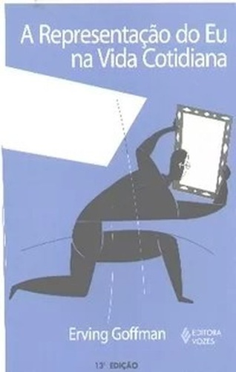

Slide 17
Conversação e a noção de “Face”
A manutenção da face é realizada através de negociações no grupo de forma a atribuir valor positivo à face proposta; é uma “negociação de valor” (Capital Social).
Interagir também implica em risco: a face pode ser ameaçada – “Estes atos acontecem quando a face não é legitimada pelos demais atores na conversação”. (Recuero, P. 59).
A manutenção da face positiva que ajuda o grupo se dá por um RITUAL de conversação no qual são observadas NORMAS DE POLIDEZ – dimensão normativa da conversação.

Slide 18
Conversação e a noção de “Face”
Dery (1994): “A separação da palavra do corpo gera uma aceleração da hostilidade em um conflito e uma sensação de impunidade associada à ausência do corpo e ao anonimato.” (Recuero, p. 62).
“Todo ato de atentado à face, no espaço da mediação do computador, representa um ato que deslegitima os participantes da conversação, notadamente por alguma forma de violência (simbólica). A polidez não é um elemento dado na conversação mediada.”
O “troll”.

Slide 19
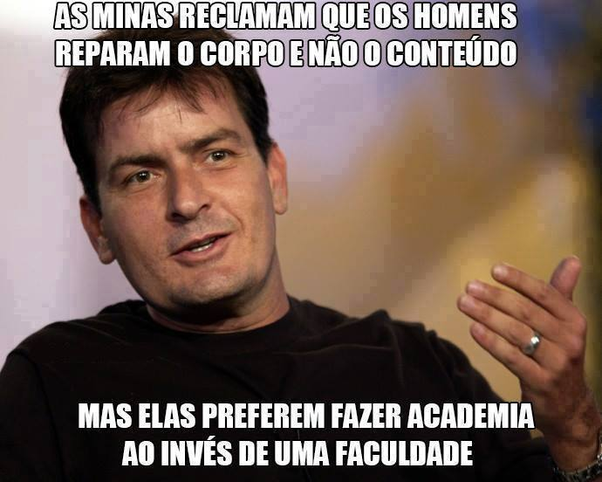

Slide 20
É preciso estar atento e forte...
Os memes preconceituosos, com sua pretensão humorística, são exemplos de “trollagem” das normas de polidez da conversação em rede, pois visam efeitos negativos no capital social de certos grupos.

Slide 21
Redes sociais na internet: efeitos positivos
E negativos!

